Slide 1
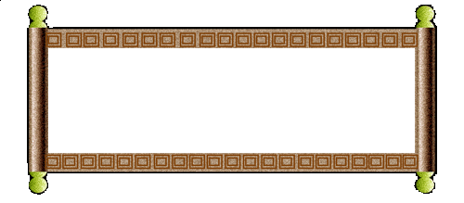

最优化理论与方法
运 筹 帷 幄 之 中
决 胜 千 里 之 外
曾志刚

Slide 2


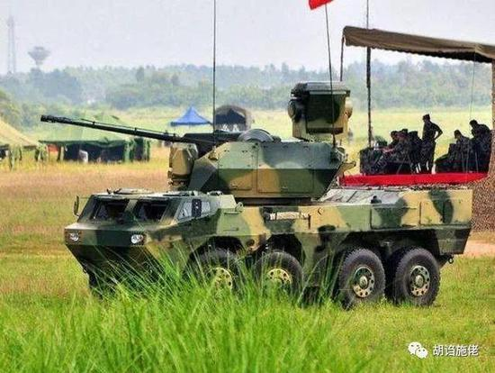


优化理论应用于空-天-地-海-潜等控制领域
空：北斗卫星
轨迹优化
天：歼20战机
通讯优化
地：坦克车辆
出动优化
海：舰载机
调度与优化
潜：潜艇推进
能源优化
任务挑战
高效运行
环境复杂
动态变化
高度可靠
算法需求
动态调整
实时响应
稳定收敛
最优调度
自主决策
直接决定
优化理论与方法是控制系统高效运行的重要支撑
Notes:
以神经动力学优化为例，

Slide 3
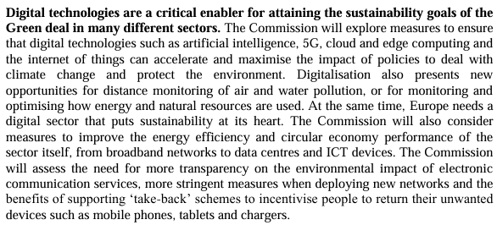
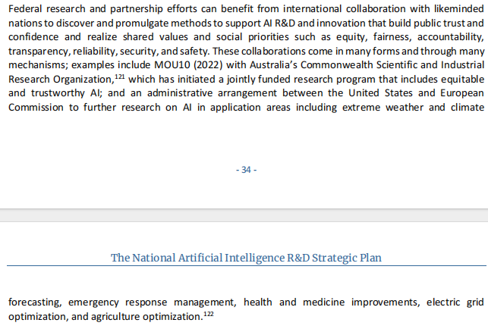
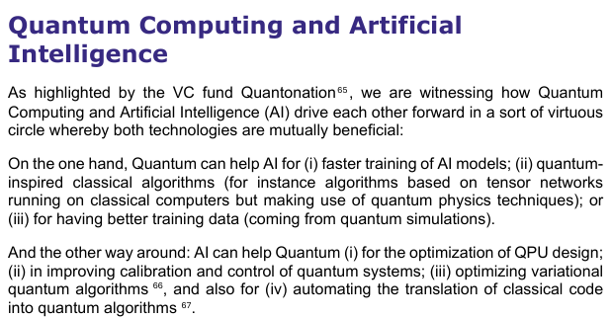
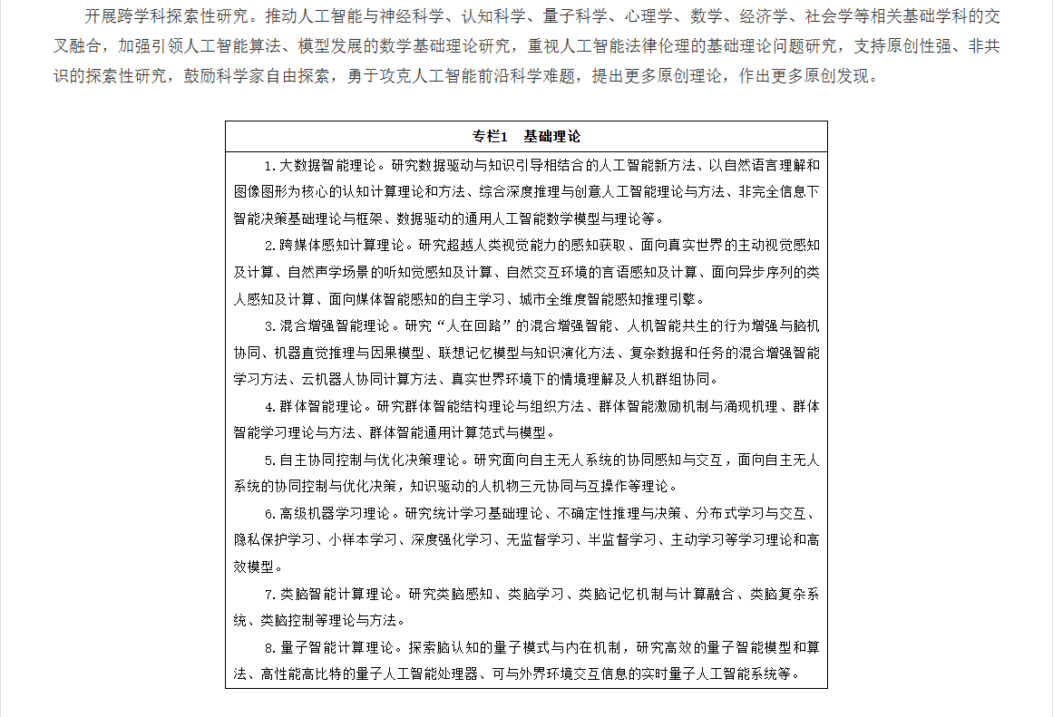
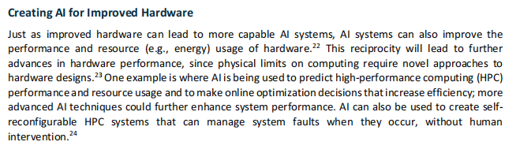
国务院印发的新一代人工智能发展规划的重要研究方向
美国国防高级研究计划局(DARPA)确定开展专项研究并重点资助
美国国家智能战略其列为基础研究的研究重点
欧盟推出一系列计划和协议支持优化理论服务产业发展
欧盟提出量子计划借助
优化算法提升电路设计能力
欧洲绿色协议重点推动
能源优化以实现气候中和
美国国家人工智能战略
增加在电力和农业方面优化研究
2016年
2017年
2019年
2021年
2023年
国家国务院发布人工智能发展规划
重点突破面向自主无人系统的协同感知与交互、自主协同控制与优化决策
美国DARPA开展优化算法专项研究，提高AI模型决策能力
优化理论与方法是强国竞争博弈的战略制高点
Notes:
以神经动力学优化为例，

Slide 4
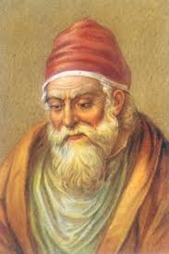
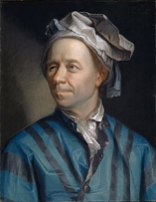
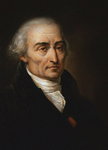
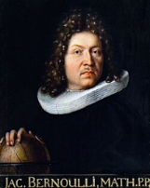
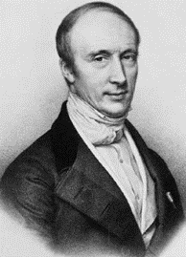
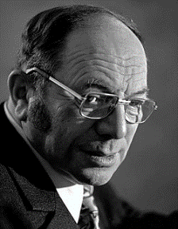
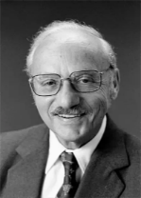

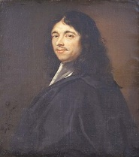
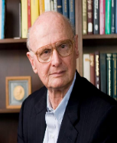

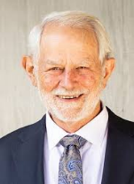
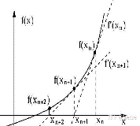
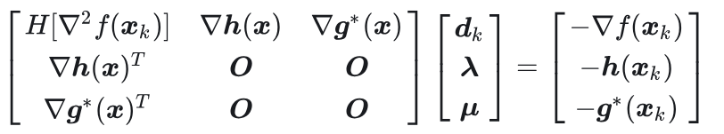
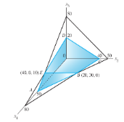
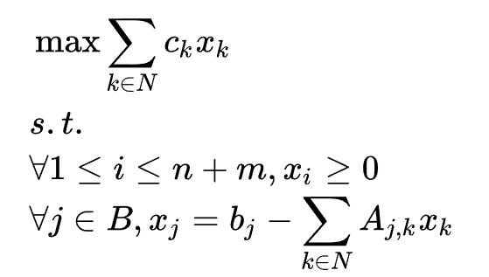



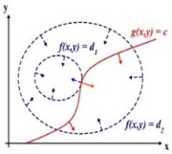
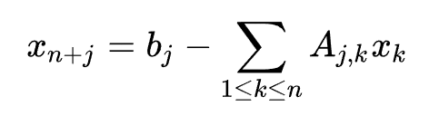

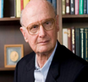



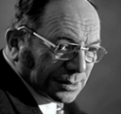





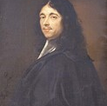
优化算法的发展是人类对复杂问题最优解的探索历程
雅各布·伯努利
最早使用积分概念
伯努利定理
大数定律
莱昂哈德·欧拉
十八世纪数学家
定义自然对数的底数
约瑟夫·拉格朗日
十八世纪数学家
拉格朗日中值定理
约翰内斯·开普勒
十七世纪数学家
开普勒定律
欧几里得
希腊时代数学家
几何学之父
列昂尼德·坎托罗维奇
苏联数学家
诺贝尔经济学奖
皮埃尔·德·费马
费马引理
费马数
奥古斯丁-路易·柯西
法国数学家
柯西不等式
序列（逐步）二次规划法
哈里·马科维茨
美国经济学家
诺贝尔经济学奖
理查德·贝尔曼
美国应用数学家
美国国家工程院院士
乔治·伯纳德·丹齐格
美国应用数学家
线性规划之父
罗伯特·威尔逊
美国经济学家
诺贝尔经济学奖
单纯形法（迭代法）
变分法
证明了在给定总边长下，正方形在矩形中面积最大
发现了极值点处，函数
导数为零
解析方法
出版了变分学著作
提出了极小曲面问题
研究最速降线，提出变分学
提出了梯度下降法
提出了线性规划模型及算法
提出了单纯形法
提出了二次规划投资组合模型
提出了酒桶的最佳尺寸
提出了序列二次规划法
提出了动态规划方程
适用非线性规划
初始点不好，迭代发散
适用线性规划
但收敛缓慢效率低下
1951
1957
1963
解析法的泛函拓展
无法处理非光滑问题
1951
1957
1847
1939
1947
1963
求解精准
只适用特定简单问题
1696
1740
1760
1847
1939
1947
扩展
（20世纪）
公元前300
1615
1636
1696
1740
1760
发展
（19世纪-20世纪）
公元前300
1615
1636
探索
（17世纪-18世纪）
萌芽
（古代-17世纪）
优化理论与方法发展的重要里程碑
Notes:
以神经动力学优化为例，

Slide 5
田忌赛马 《史记·孙子吴起列传第五》
齐王要与大臣田忌赛马，双方各出上、中、下马各一匹，对局三次，每次胜负1000金
齐王
上 中 下
上
中
下
田忌
田忌在好友、著名的军事谋略家孙膑的指导下
最终净胜一局，赢得1000金

Slide 6
孙膑运用了一种科学合理的思想方法，就是我国数学家华罗庚先生在《统筹方法》中所介绍的对策论
田忌赛马的故事说明，在已有条件下，经过统筹安排，选择一个最好的方案，就会取得最好的效果
知已知彼 百战不殆？
需要学好运筹学
齐王
上 中 下
上
中
下
田忌

Slide 7



AlphaGo赢了人机大战（1:4）-人工智能

Slide 8
设要从甲地调出物质2000吨，从乙地调出物质1100吨，分别供给A地1700吨、B地1100吨、C地200吨、D地100吨。已知每吨运费(单位百元)如表所示：
26
30
假定运费与运量成正比，问怎样才能找出运费最省的调拨计划?

Slide 9
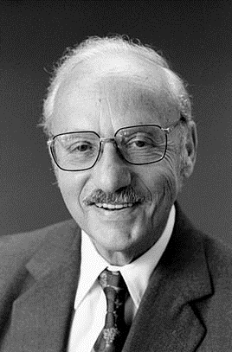
据说，一次上课，Dantzig (丹捷格)迟到了，仰头看去，黑板上留了几个题目，他就抄了一下，回家后埋头苦做。几个星期之后，疲惫的去找老师说，这件事情真的对不起，作业好像太难了，我所以现在才交，言下很是惭愧。几天之后，他的老师就把他召了过去，兴奋的告诉他说他太兴奋了。Dantzig很不解，后来才知道原来黑板上的题目根本就不是什么家庭作业，而是老师说的本领域的未解决的问题，他给出的那个解法也就是单纯形法。这个方法是上个世纪前十位的算法。
美国科学院院士Dantzig（丹捷格）---
线性规划之父
1946年在加利福尼亚大学柏克莱分校获得博士学位
乔治·伯纳德·丹齐格（全名：George Bernard Dantzig，1914年11月8日－2005年5月13日）生于美国俄勒冈州波特兰，数学家，1947年提出了单纯形法，被称为线性规划之父。其为计算机科学、经济学、统计学做出了突出贡献

Slide 10
https://wiki.mbalib.com/wiki/运筹学

Slide 11
运 筹 学
（Operation Research OR）
由于运筹学研究的广泛性和复杂性，人们至今没有形成一个统一的定义。以下给出几种定义：
为决策机构在对其控制下的业务活动进行决策时，提供以数量化为基础的科学方法
运筹学是一门应用科学，它广泛应用现有的科学技术知识和数学方法，解决实际中提出的专门问题，为决策者选择最优决策提供定量依据

Slide 12
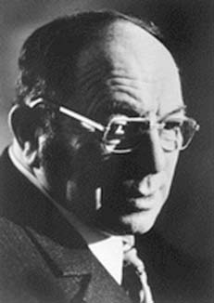
运筹学发展简史
线性规划理论的发展：
1939年前苏联康托洛维奇（KOHTOPOBUZ）《生产组织与计划中的数学方法》提出 “解乘数法”
列奥尼德· 康托罗维奇，前苏联人，由于在1939年创立了享誉全球的线性规划要点，对资源最优分配理论做出了贡献，而获得诺贝尔经济学奖

Slide 13
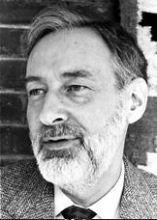
1960年，“最佳资源利用的经济计算”康托洛维奇和库普曼斯(Koopmans)。两人因对资源最优分配理论的贡献而获得1975年诺贝尔经济学奖。
佳林· 库普曼斯，美国人，他将数理统计学成功运用于经济计量学，对资源最优分配理论做出了贡献

Slide 14
从1964年诺贝尔奖设经济学奖后，到1992年28年间的32名获奖者中有13人(40%)从事过与线性规划有关的研究工作，其中著名的有Simon，Samuelson，Leontief，Arrow，Miller等
保罗-萨缪尔逊(Paul A Samuelson)(1915年5月15日-2009年12月13日), 他发展了数理和动态经济理论，将经济科学提高到新的水平。他的研究涉及经济学的全部领域。 1970年，55岁的萨缪尔森成为第一个获得诺贝尔经济学奖的美国人
华西里· 列昂惕夫（Wassily Leontief），美国人，他发展了投入产出方法，该方法在许多重要的经济问题中得到运用。曾获1973年诺贝尔经济科学奖
肯尼斯-J-阿罗（Kenneth J. Arrow），美国人，因与约翰-希克斯（JOHN R. HICKS）共同深入研究了经济均衡理论和福利理论获得1972年诺贝尔经济学奖
牟顿-米勒（Merton M. Miller），1923-2000，美国人，由于他在金融经济学方面做出了开创性工作，于1990年获得诺贝尔经济奖

Slide 15
运筹学（Operational Research)产生于20世纪30年代末，主要研究解决短期的和战术性的问题
二战后，以兰德公司（Rand）为代表，着重研究战略性问题
1947年G.B.Dantzig提出了线性规划问题及单纯形法求解。理论上更加成熟，实际应用更加深入、广泛
1959年成立国际运筹学联合会
我国1980年成立运筹学会，1982年加入国际运筹学联合会

Slide 16
运筹学包含的分支
数学规划（线性规划、整数规划、目标规划、非线性规划、
动态规划、网络规划）
图论与网络流
决策分析
排队论
可靠性数学理论
库存论
对策论
搜索论
计算机模拟等
运用概率统计和运筹学的理论和方法对产品（单元或系统）的可靠性作定量研究。它是可靠性理论的基础之一。可靠性是指产品在一定条件下完成其预定功能的能力，丧失功能称为失效。可靠性理论是以产品的寿命特征为研究对象的

Slide 17
运筹学解决问题的思路
明确问题和收集数据——用自然语言描述问题，定义问题，确定参数，收集数据
建立数学模型——用变量、函数、方程描述问题
开发相应计算机程序，根据模型求解问题的解决方案求解——主要用数学方法求出模型的最优解、次优解、满意解，复杂模型求解要用计算机
模型验证——检查模型和求解步骤有无错误，检查解是否反映现实问题，测试和改进模型以提高其有效性
做好应用准备-制作文档系统，接口程序等
决策实施——决策者根据自己的经验和偏好，对方案进行选择和修改，作出实施的决定

Slide 18
《最优化理论与方法》课程介绍
教材：《运筹学》，清华大学出版社（第5版）
参考书：
焦宝聪、陈兰平，运筹学的思想方法及应用，北京大学出版社,北京，2008年
韩中庚，实用运筹学模型、方法与计算， 清华大学出版社，北京，2007年
胡运权，运筹学习题集，清华大学出版社，北京，2010年
四次作业：第8、10、12、14周周一 (10月20日， 11月3日，11月17日，12月1日，。。。) （作业占30%）
考试：第20周周一（2026年1月12日）上午
（闭卷笔试）（占70%）

Slide 19
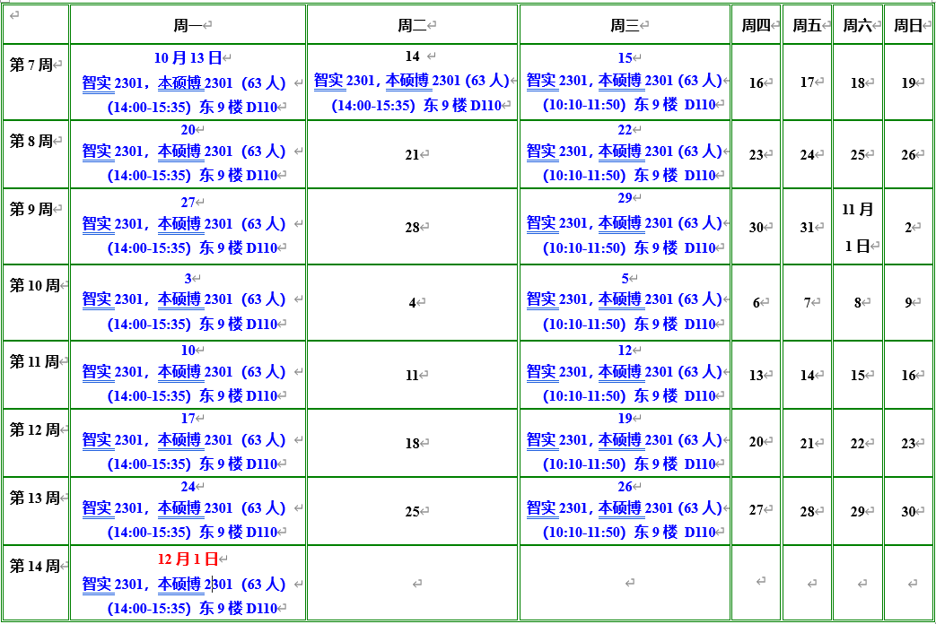
教学课表

Slide 20
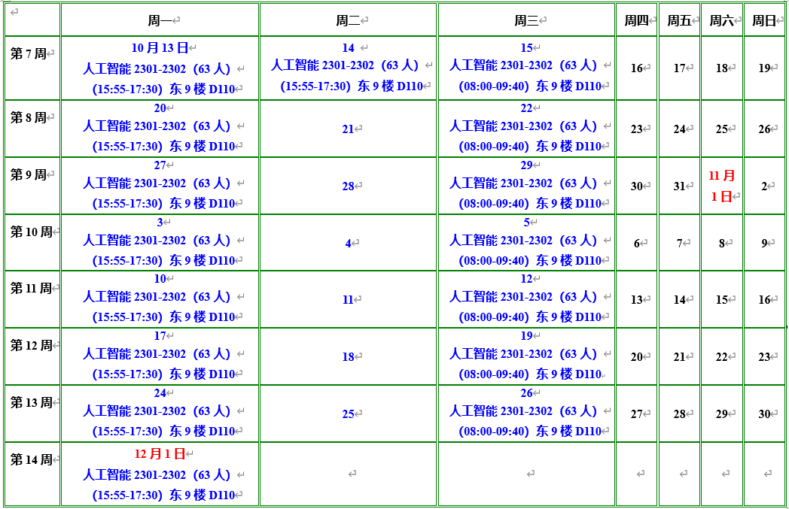
教学课表

Slide 21
第2章 线性规划
第1节 线性规划的数学模型
第2节 线性规划的标准型
第3节 线性规划的图解法
第4节 线性规划问题解的性质
第5节 求解线性规划的单纯形法
第6节 求解线性规划的人工变量法
第7节 利用Excel求解线性规划问题
第8节 线性规划在管理中的应用

Slide 22
第3章 对偶理论和敏感性分析
第1节 对偶线性规划问题
第2节 对偶问题的基本性质
第3节 对偶解的经济意义--影子价格
第4节 对偶单纯形法
第5节 线性规划的敏感性分析
第6节 参数线性规划

Slide 23
第4章 运输问题
第1节 运输问题的数学模型
第2节 表上作业法
第3节 产销不平衡的运输问题
第4节 转运问题
第5节 应用举例及计算机解法

Slide 24
第5章 线性目标规划
第1节 目标规划的数学模型
第2节 目标规划的图解法
第3节 目标规划的单纯形法
第4节 应用举例及计算机解法

Slide 25
第6章 整数规划
第1节 整数规划问题的提出
第2节 分支定界法
第3节 割平面解法
第4节 0-1型整数规划
第5节 指派问题
第6节 整数规划的建模和应用
第7节 利用Excel求解整数规划问题

Slide 26
第7章 非线性规划
第1节 非线性规划的基本概念
第2节 无约束极值问题
第3节 约束极值问题

Slide 27
第8篇 动态规划
第9篇 图与网络
沈吟东教授
第一部分是动态规划，包含动态规划原理及动态规划应用，其中，动态规划原理主要介绍动态规划的主要模型及构成，动态规划应用包括资源分配问题，生产与存储问题，排序问题，设备更新问题及货郎担问题
第二部分是图论与网络优化技术，包括图论基础及图论在网络优化中的应用。重点介绍最短路问题，网络最大流问题，最小费用最大流问题和中国邮递员问题

Slide 28
第2章 线性规划
第1节 线性规划的数学模型
第2节 线性规划的标准型
第3节 线性规划的图解法
第4节 线性规划问题解的性质
第5节 求解线性规划的单纯形法
第6节 求解线性规划的人工变量法
第7节 利用Excel求解线性规划问题
第8节 线性规划在管理中的应用

Slide 29
例 2-1 某厂在计划期内要安排生产I、II两种产品，需要用到劳动力、设备以及A和B两种原材料。已知生产单位产品的利润与所需各种资源的消耗量如下表所示。
请问：应如何安排生产能使该厂获利最大？
 | 产品I | 产品II | 资源限额
劳动力 | 8 | 4 | 360工时
设备 | 4 | 5 | 200台时
原材料A | 3 | 10 | 250公斤
原材料B | 4 | 6 | 200公斤
单位利润（元） | 80 | 100
29

Slide 30
 | 产品I | 产品II | 资源限额
劳动力 | 8 | 4 | 360工时
设备 | 4 | 5 | 200台时
原材料A | 3 | 10 | 250公斤
原材料B | 4 | 6 | 200公斤
单位利润（元） | 80 | 100
设 分别表示计划生产I，II产品的数量，称它们为决策变量
生产 的数量，受资源拥有量限制，这是约束条件，即
生产的产品不能是负值，即
如何安排生产，使利润最大，这是目标
30

Slide 31
生产 的数量，受资源拥有量限制，这是约束条件，即
生产的产品不能是负值，即
如何安排生产，使利润最大，这是目标
得到本问题的数学模型为:
劳动力
设备
原材料A
原材料B
非负性
31

Slide 32
资源配置问题
在例2-1中，确定产品Ⅰ和Ⅱ的产量等价于要确定把多少资源“分配”到不同的产品中，因此我们称之为“资源配置问题”(Resource Allocation Problem)。
一般的资源配置问题是为了通过资源分配来实现整体利益的最大化
假设用决策变量 表示产品 的产量，每种产品的单位贡献为
设共有 种资源，其中资源 的可用数量为
系数 表示每单位产品 所消耗的资源 的数量
考虑到所有可用资源的限制，资源配置问题的一般模型为：

Slide 33
例 2-2 小王决定回老家创业养猪，他面临的第一个问题是如何搭配一个成本低廉的饲料混合配方。已知可选的猪饲料包括玉米、槽料和苜蓿。经咨询专家，小王决定重点保证饲料在碳水化合物和蛋白质方面的要求。各种饲料（每公斤）对应的碳水化合物和蛋白质含量、以及价格如下表示；表的最后一列也给出了科学养猪中对每公斤饲料所含最低营养成分的要求。
表2-1 玉米、槽料和苜蓿对应的碳水化合物和蛋白质含量、以及价格
饲料 营养 成分 | 玉米 | 槽料 | 苜蓿 | 最小需求量
碳水化合物 | 90 | 20 | 40 | 60
蛋白质 | 40 | 80 | 60 | 55
成本（元） | 3 | 2.3 | 2.5
小王应该如何调配混合饲料？

Slide 34
饲料 营养 成分 | 玉米 | 槽料 | 苜蓿 | 最小需求量
碳水化合物 | 90 | 20 | 40 | 60
蛋白质 | 40 | 80 | 60 | 55
成本（元） | 3 | 2.3 | 2.5
设：
每公斤混合饲料中玉米所占百分比
每公斤混合饲料中槽料所占百分比
每公斤混合饲料中苜蓿所占百分比
如果用 表示每公斤混合饲料的总成本，则其表达式为：
混合饲料中的碳水化合物总含量不低于60单位：
混合饲料中的蛋白质总含量不低于55单位：

Slide 35
饲料 营养 成分 | 玉米 | 槽料 | 苜蓿 | 最小需求量
碳水化合物 | 90 | 20 | 40 | 60
蛋白质 | 40 | 80 | 60 | 55
成本（元） | 3 | 2.3 | 2.5
混合饲料中三种饲料的总含量之合应该刚好等于1：
各种饲料的含量必须为非负： ， ，
得到本问题的数学模型为：
约束条件：
碳水化合物：
蛋白质：
百分比：
非负性：

Slide 36
成本——收益平衡问题
例2-2优化的目标是混合饲料成本的最小化。但是优化模型需要在成本和效果 (元素含量) 之间进行平衡
我们把该类线性规划问题称为“成本一收益平衡问题”
其一般形式为:
其中，决策变量 表示原料 的用量
目标函数系数 表示原料 的单位成本
约束条件右边项 表示效果指标 的最低要求
系数 表示每单位原料 所贡献的指标 的数量

Slide 37
上述两个问题具有三个共同要素：
决策变量（Decision Variable），即规划问题中需要确定的能用数量表示的量
目标函数（Objective Function），它是关于决策变量的函数，也是决策者优化的目标，一般追求最大（用max表示）或者最小（用min表示）
约束条件（Constraint），即决策变量需要满足的限制条件（如可用资源的限制，需要满足的服务率的要求等），通常表达为关于决策变量的等式或者不等式
例2-1和例2-2中决策变量的取值都是连续的（而不是离散点）、目标函数和约束条件都是关于决策变量的线性表达式
我们称这类规划模型称为“线性规划”（Linear Programming）

Slide 38
线性规划模型的隐含假设：
比例性，即决策变量对目标函数或者约束条件的影响是成比例关系的，如价格每增加1单位，会导致需求的减少量是一个常数b。用经济学的术语来讲，就是决策变量所对应的边际影响（收益、成本等）是一个常数。
可加性，如生产多种产品时，总利润是各种产品利润之和，总成本也是各种资源的成本之和。
连续性，即决策变量可以取某区间的连续值，其取值可以为小数、分数或者实数。
确定性，即线性函数中的参数都是确定的常数。

Slide 39
总结
线性规划模型的一般形式
求和形式
或者矩阵形式

Slide 40
矩阵形式
或者
其中
称向量C 为“目标函数”系数
向量 为“约束条件右边项”
矩阵A为约束条件的“系数矩阵”或“技术系数矩阵”
向量 则对应于系数矩阵中决策变量 的“列向量”

Slide 41
第2章 线性规划
第1节 线性规划的数学模型
第2节 线性规划的标准型
第3节 线性规划的图解法
第4节 线性规划问题解的性质
第5节 求解线性规划的单纯形法
第6节 求解线性规划的人工变量法
第7节 利用Excel求解线性规划问题
第8节 线性规划在管理中的应用

Slide 42
由2.1节可知, 线性规划问题有各种不同的形式
目标函数有的要求max, 有的要求min
约束条件可以是“≤”, 也可以是“≥”形式的不等式，还可以是等式
决策变量一般是非负约束, 但也允许在(-∞,∞) 范围内取值, 即无约束
将这些多种形式的数学模型统一变换为标准型式
这里规定的
标准型式为:
目标函数：
约束条件：
特点：目标函数求极大；等式约束；变量非负
42

Slide 43
目标函数：
用矩阵表示为：
约束条件：
目标函数：
在标准型式中规定各约束条件右端项b_{i}>0
否则等式两端乘以“-1”
约束条件：
系数矩阵：
零向量：
资源向量：
决策变量向量：
价值向量：
43

Slide 44
如何变换为标准型：
若要求目标函数实现最小化，即
这时只需将目标函数最小化变换求目标函数最大化，即令 ，于是得到 。这就同标准型的目标函数的形式一致了
(2) 约束方程为不等式
(i) 约束方程为“≤”不等式，则可在“≤”不等式的左端加入非负松弛变量，把原“≤”不等式变为等式
(ii) 约束方程为“≥”不等式，则可在“≥”不等式的左端减去一个非负剩余变量(也可称松弛变量)，把不等式约束条件变为等式约束条件
44

Slide 45
例2-3 将如下的线性规划问题转换为标准型：
所加松弛变量x₃ 、x₄ 、x₅ 表示没有被利用的资源。当然也没有利润, 在目标函数中其系数应为零, 即c₃ , c₄ , c₅ = 0
上述数学模型,加松驰变量后
45

Slide 46
(3) 若存在取值无约束的变量 ,可令 ,
其中
任何形式的数学模型都可化为标准型，下面举例说明
例2-4 将下述线性规划问题化为标准型
为无约束
46

Slide 47
处理的步骤：
为无约束
(1) 用x₄-x₅替换x₃，其中x₄，x₅ ≥0
(2) 在第一个约束不等式≤号的左端加入松弛变量x₆
(3) 在第二个约束不等式≥号的左端减去剩余变量x₇
(4) 令z′= -z，把求min z 改为求max z′，即可得到该问题的标准型
47

Slide 48
第2章 线性规划
第1节 线性规划的数学模型
第2节 线性规划的标准型
第3节 线性规划的图解法
第4节 线性规划问题解的性质
第5节 求解线性规划的单纯形法
第6节 求解线性规划的人工变量法
第7节 利用Excel求解线性规划问题
第8节 线性规划在管理中的应用

Slide 49
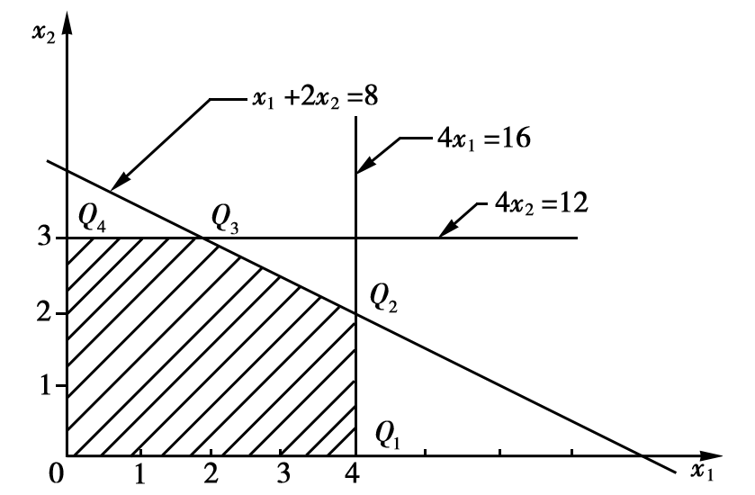
二维空间(平面)线性规划问题，可用作图法直观地来表述它的求解
图解法简单直观，有助于了解线性规划问题求解的基本原理
例2-5 用图解法求解如下资源配置问题：
目标函数：
在以x₁ , x₂ 为坐标轴的直角坐标系中, 非负条件x₁ , x₂ ≥0 是指第一象限。例2-5的每个约束条件都代表一个半平面
如约束条件x₁ + 2 x₂ ≤8 是代表以直线x₁ + 2 x₂ = 8为边界的左下方的半平面, 若同时满足x₁ , x₂ ≥0 , x₁ + 2 x₂ ≤ 8 , 4 x₁ ≤16 和 4 x₂ ≤12 的约束条件的点, 必然落在x₁ , x₂ 坐标轴和由这三个半平面交成的区域内
约束条件：

Slide 50
例2-5中所有约束条件为半平面交成的区域(见上图)中的阴影部分
阴影区域中的每一个点(包括边界点) 都是这个线性规划问题的解(称可行解)
因而此区域是例2-5 的线性规划问题的解集合, 称它为可行域

Slide 51
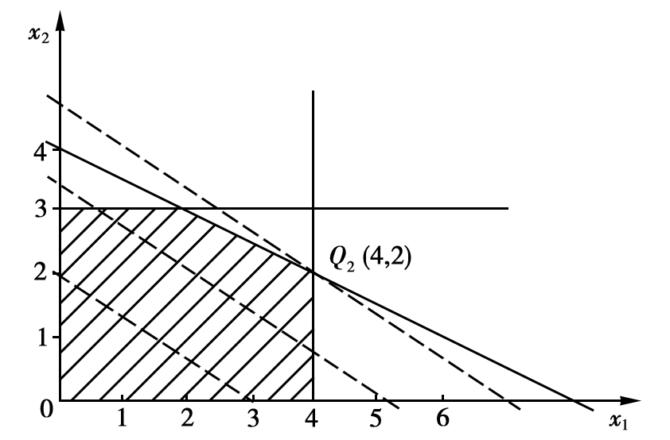
目标函数
表示一簇平行线
目标值在（4，2）点，达到最大值14
再分析目标函数 , 在这坐标平面上, 它可表示以z为参数、 为斜率的一族平行线:
同一直线上的点具有相同的目标函数值, 因而称它为“等值线”
当 值由小变大时, 直线 沿其法线方向向右上方移动
当移动到 点时, 使 值在可行域边界上实现最大化(见上图) ,这就得到了例2-5的最优解 , 点的坐标为(4,2)
于是可计算出满足所有约束条件下的最大值

Slide 52
总结：只有两个决策变量的线性规划问题，图解法的一般步骤包括：
第一步：画二维直角坐标系，非负约束构成坐标系的第一象限
第二步：画出每条约束所对应的区域（对不等式约束，首先画出 等式线，再判明约束方向），并确定线性规划问题的可行域（即各条约束所对应区域的交集）
第三步：根据目标优化方向平移目标函数等值线，直到不能再平移为止，确定线性规划问题对应的最优点
第四步：根据最优点满足的等式构建联立方程组，从而求解出最优方案，并计算最优方案所对应的最优目标函数值

Slide 53
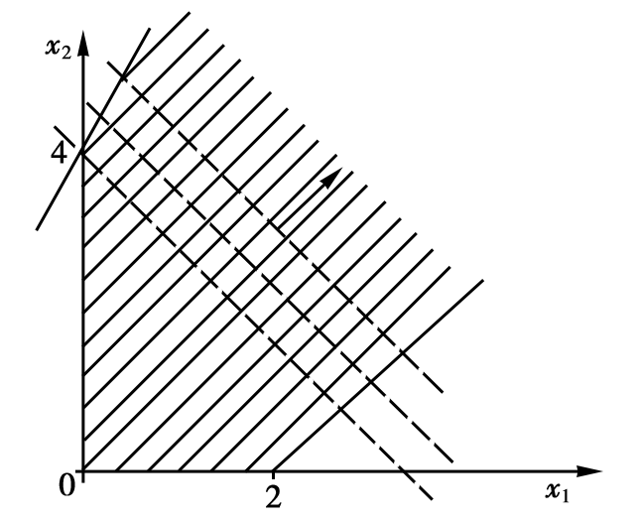
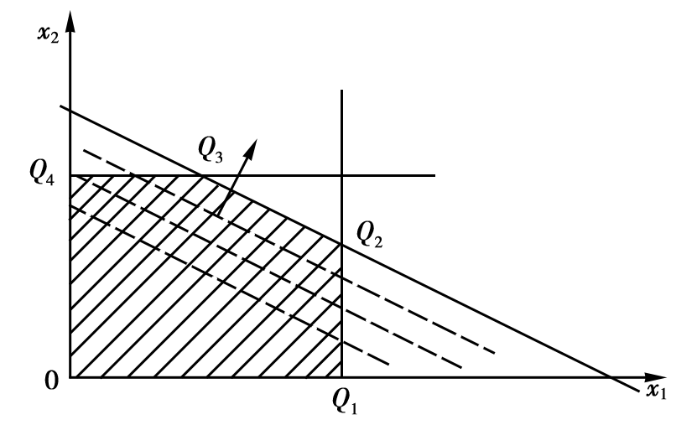
例2-5求解得到问题的最优解是唯一的
但对一般线性规划问题, 求解结果还可能出现以下几种情况:
（1）无穷多最优解(多重最优解)，见图2-4
（2）无可行解，见图2-5
（3）无有界最优解，见图2-6
图2-5
图2-6
图2-4

Slide 54
（1）无穷多最优解(多重最优解)
目标函数 max z=2x₁+4x₂
若将例2-5 中的目标函数变为求 , 则表示目标函数中以参数 的这族平行直线与约束条件 的边界线平行。
当 值由小变大时, 将与线段 重合。
线段 上任意一点都使 取得相同的最大值, 这个线性规划问题有无穷多最优解(多重最优解) 。

Slide 55
（2）无可行解
增加的约束条件
如果在例2-5 的数学模型中增加一个约束条件
该问题的可行域为空集，即无可行解, 也不存在最优解

Slide 56
（3）无有界最优解
从上图可以看到, 该问题可行域无界, 目标函数值可以增大到无穷大。称这种情况为无有界最优解。

Slide 57
当求解结果出现（2）、（3）两种情况时, 一般说明线性规划问题的数学模型有错误。前者是有矛盾的约束条件，后者缺乏必要的约束条件, 建模时应注意。
从图解法中直观地见到, 当线性规划问题的可行域非空时, 它是有界或无界凸多边形。若线性规划问题存在最优解, 它一定在有界可行域的某个顶点得到；若在两个顶点同时得到最优解, 则它们连线上的任意一点都是最优解，即有无穷多最优解。
图解法虽然直观、简便，但当变量数多于三个以上时, 它就无能为力了。

Slide 58
第2章 线性规划
第1节 线性规划的数学模型
第2节 线性规划的标准型
第3节 线性规划的图解法
第4节 线性规划问题解的性质
第5节 求解线性规划的单纯形法
第6节 求解线性规划的人工变量法
第7节 利用Excel求解线性规划问题
第8节 线性规划在管理中的应用

Slide 59
2.4.1 几个基本概念
(1) 可行域，可行解，最优解
(2) 基，基向量，基变量
(3) 基解，基可行解与可行基
(4) 凸集和凸组合

Slide 60
(1) 可行域，可行解，最优解
称
为线性规划的可行域
满足约束条件(2-10)的解x=(x₁, x₂，…，x_{n})^{T}，称为线性规划问题的可行解
任意
为线性规划的可行解，若存在
，使
，有
则称
为线性规划的最优解，
为最优值
也就是说使目标函数达到最大值的可行解称为最优解

Slide 61
(2) 基，基向量，基变量
令
因秩
，故
中存在
个线性无关的列，不妨设
的前
个列线性无关，则称
为线性规划的一个基
称为线性规划的基向量
对应的变量
称为基变量
对应的变量
称为非基变量
是系数矩阵
中的
阶非奇异子矩阵
称
为线性规划问题的基
为基向量
为基变量

Slide 62
(3) 基解，基可行解与可行基
若令
，令
，则
等价于
故有
。由此，得到
的一个解
这里非零分量的数目不大于 ，称
为线性规划的基解
若
中至少有一个为零，则称
为线性规划的退化的基解
令
是对应这个基的基变量，
为基解
基解中非零分量的个数小于m个时，该基解是退化解

Slide 63
若令
，令
，则
等价于
故有
。由此，得到
的一个解
若一个基解又是可行解，则称为线性规划的基可行解
基可行解的非零分量的数目也不大于m，并且都是非负的
设x*是线性规划的一个基可行解，若对任意可行解x，都有
则称x*是线性规划的一个最优基可行解

Slide 64
为了理解基解，基可行解的概念，用下列例子说明：
例
是基可行解
标准型为：

Slide 65
基为：
基变量为： x₃ ，x₄ ，x₅ ，非基变量为x₁ ，x₂
令非基变量x₁ =0，x₂ =0，基变量x₃ =8，x₄ = 16，x₅ =12
x=(0, 0, 8, 16, 12)^{T}为基解，且为基可行解

Slide 66
例 考虑问题：
系数矩阵
基阵为
对应的基解分别为
和
其中 x¹ 为基可行解，x²不是基可行解

Slide 67
对应于基可行解的基，称为可行基
约束方程组(2-10)具有基解的数目最多是C_{n}^{m} 个
一般基可行解的数目要小于基解的数目
a₁₁ a₁₂ …. a_{1m} b₁
B= a₂₁ a₂₂ …. a_{2m} b = b₂
…………………………… …………
a_{m1} a_{m2} …. a_{mm} b_{m}
a₁₁ a₁₂ a_{1m} b₁ a_{1m+1} a_{1n}
a₂₁ x₁+ a₂₂ x₂ + ….+ a_{2m} x_{m=} b₂ - a_{2m+1} x_{m+1} - ….- a_{2n} x_{n}
…… …… …… …… …… ……
a_{m1} a_{m2} a_{mm} b_{m} a_{mm+1} a_{mn}
或

Slide 68
矩阵表述方式。令
分块
左乘
即
设 是约束矩阵 的一个 阶满秩子方阵，则称 为一个基

Slide 69
令
分块
左乘
即
设 是约束矩阵 的一个 阶满秩子方阵，则称 为一个基
中 个线性无关的列向量称为基向量
变量 中与之对应的 个分量称为基变量，其余的变量为非基变量

Slide 70
令
分块
左乘
即
设 是约束矩阵 的一个 阶满秩子方阵，则称 为一个基
中 个线性无关的列向量称为基向量
变量 中与之对应的 个分量称为基变量，其余的变量为非基变量
令所有的非基变量取值为0，得到的解 称为相应于 的基解

Slide 71
令
分块
左乘
即
设 是约束矩阵 的一个 阶满秩子方阵，则称 为一个基
中 个线性无关的列向量称为基向量
变量 中与之对应的 个分量称为基变量，其余的变量为非基变量
令所有的非基变量取值为0，得到的解 称为相应于 的基解
当 则称基解为基可行解，这时对应的基阵 为可行基

Slide 72
令
分块
左乘
即
设 是约束矩阵 的一个 阶满秩子方阵，则称 为一个基
中 个线性无关的列向量称为基向量
变量 中与之对应的 个分量称为基变量，其余的变量为非基变量
令所有的非基变量取值为0，得到的解 称为相应于 的基解
当 则称基解为基可行解，这时对应的基阵 为可行基
如果 则称该基可行解为非退化的
若一个线性规划的所有基可行解都是非退化的则称该规划为非退化的

Slide 73
解的集合：
非可行解
可行解

Slide 74
解的集合：
非可行解
基解
可行解

Slide 75
解的集合：
非可行解
基解
可行解
基可行解

Slide 76
解的集合：
非可行解
基可行解
基础解
可行解
最优解

Slide 77
解的集合：
非可行解
基可行解
基解
可行解
最优基可行解
最优解

Slide 78
(4) 凸集和凸组合
(i) 凸集
(ii) 凸组合
(iii) 顶点

Slide 79
(i) 凸集
凸集（Convex set）概念：
设D是n维欧氏空间的一个点集
若D中任意两点x⁽¹⁾, x⁽²⁾的连线上的一切点x仍在D中，则称D为凸集
即：若D中的任意两点x⁽¹⁾, x⁽²⁾ ∈D，存在0<α<1 使得
x= α x⁽¹⁾+(1- α)x⁽²⁾ ∈ D
则称D为凸集

Slide 80
x= α x⁽¹⁾ +(1- α)x⁽²⁾为什么可以表示两点x⁽¹⁾, x⁽²⁾的连线上的一切点？
x⁽¹⁾
x
x⁽²⁾

Slide 81
x= α x⁽¹⁾ +(1- α)x⁽²⁾为什么可以表示两点x⁽¹⁾, x⁽²⁾的连线上的一切点？
x⁽¹⁾
x
x⁽¹⁾ -x⁽²⁾
x⁽²⁾
-x⁽²⁾

Slide 82
x= α x⁽¹⁾ +(1- α)x⁽²⁾为什么可以表示两点x⁽¹⁾, x⁽²⁾的连线上的一切点？
x⁽¹⁾
x
x⁽¹⁾ -x⁽²⁾
x⁽²⁾
y= α(x⁽¹⁾ -x⁽²⁾ )
(0< α <1)
-x⁽²⁾

Slide 83
x= α x⁽¹⁾ +(1- α)x⁽²⁾为什么可以表示两点x⁽¹⁾, x⁽²⁾的连线上的一切点？
x =x⁽²⁾+y
= x⁽²⁾+ α(x⁽¹⁾ -x⁽²⁾ )
= α x⁽¹⁾ +(1- α)x⁽²⁾
x⁽¹⁾
x
x⁽¹⁾ -x⁽²⁾
x⁽²⁾
y= α(x⁽¹⁾ -x⁽²⁾ )
(0< α <1)
-x⁽²⁾

Slide 84
例（凸集）
例（非凸集）

Slide 85
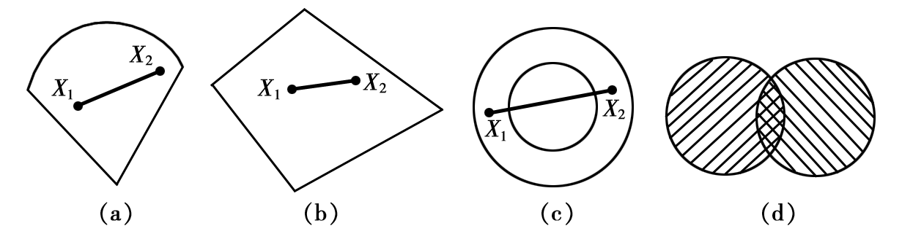
实心圆，实心球体，实心立方体等都是凸集，圆环不是凸集
从直观上讲，凸集没有凹入部分，其内部没有空洞
下图的(a)(b)是凸集，(c)不是凸集
任何两个凸集的交集是凸集，见下图(d)
右图中的阴影部分是凸集

Slide 86
(ii) 凸组合
设X⁽¹⁾，X⁽²⁾，…，X^{(k)}是n维欧氏空间中的k个点
若存在μ₁，μ₂，…，μ_{k}，且0≤ μ_{i} ≤1, i=1, 2, …, k，
使 X=μ₁ X⁽¹⁾ +μ₂ X⁽²⁾ +…+μ_{k} X^{(k)}
则称X为X⁽¹⁾，X⁽²⁾，…，X^{(k)}的凸组合
（当0＜μ_{i}＜1时，称为严格凸组合）

Slide 87
(iii) 顶点
设K是凸集，X∈K；若X不能用不同的两点X⁽¹⁾∈K和X⁽²⁾∈K的线性组合表示为
X=αX⁽¹⁾+(1-α)X⁽²⁾，(0＜α＜1)
则称X为K的一个顶点(或极点)
图中0，Q_{1,2,3,4}都是顶点

Slide 88
例：多边形上的点是顶点
圆周上的点都是顶点

Slide 89
2.4.2 几个定理
定理2-1. 若线性规划问题存在可行域，则其可行域
是凸集
证：为了证明满足线性规划问题的约束条件
的所有点(可行解)组成的集合是凸集
只要证明D 中任意两点连线上的点必然在D 内即可
设
x⁽¹⁾=(x₁⁽¹⁾，x₂⁽¹⁾，…，x_{n}⁽¹⁾)^{T}
x⁽²⁾=(x₁⁽²⁾，x₂⁽²⁾，…，x_{n}⁽²⁾)^{T}
是D内的任意两点；x⁽¹⁾≠x⁽²⁾

Slide 90
则有
令x=(x₁，x₂，…，x_{n})^{T}为 x⁽¹⁾, x⁽²⁾ 连线上的任意一点，即
x的每一个分量是
将它代入约束条件，得到
又因
，所以
由此可见 x∈D，D是凸集

Slide 91
引理2-1 若可行解集D是有界的凸集，则D中任意一点x，都可表示成D的顶点的凸组合
本引理的证明从略，用以下例子说明本引理的结论
例2-7：设 x 是三角形中任意一点， x⁽¹⁾， x⁽²⁾ 和 x⁽³⁾ 是三角形的三个顶点，试用三个顶点的坐标表示 x
x⁽²⁾
x⁽¹⁾
x
x⁽³⁾

Slide 92
x⁽²⁾
x⁽¹⁾
x
x’
x⁽³⁾
x’=α x⁽¹⁾ +(1- α)x⁽³⁾
(0< α <1)

Slide 93
x⁽²⁾
x⁽¹⁾
x
x’
x⁽³⁾
x =βx’ +(1- β)x⁽²⁾
(0< β <1)

Slide 94
因为x’是x⁽¹⁾ ，x⁽³⁾连线上的一点，故
x’ = α x⁽¹⁾ +(1- α)x⁽³⁾ (0< α <1)
又因为x是x ’ ，x⁽²⁾连线上的一点，故
x = β x’ +(1- β)x⁽²⁾ (0< β <1)
x = β （ α x⁽¹⁾ +(1- α)x⁽³⁾） +(1- β)x⁽²⁾
= α β x⁽¹⁾ +(1- β)x⁽²⁾ +(1- α) β x⁽³⁾
=u₁x⁽¹⁾ +u₂x⁽²⁾ +u₃x⁽³⁾ 其中 (0<u_{i}<1)
且u₁ +u₂ +u₃ = α β +(1- β)+(1- α) β =1
x⁽²⁾
x⁽¹⁾
x
x’
x⁽³⁾

Slide 95
若可行解集D是有界的凸集，则D中任意一点 x，都可表示成D的顶点的凸组合
x⁽²⁾
x⁽¹⁾
x
x’
x⁽³⁾
x =u₁x⁽¹⁾ +u₂x⁽²⁾ +u₃x⁽³⁾
且u₁ +u₂ +u₃ = α β +(1- β)+(1- α) β =1

Slide 96
定理2-2. 若可行域有界，线性规划问题的目标函数一定可以在其可行域的顶点上达到最优
证：设 是可行域的顶点，若 不是顶点，且目标函数在 处达到最优 ,（标准型是 ）
因 不是顶点，所以它可以用可行域内的顶点线性表示为:
因此：
在所有顶点中必然能找到某一个顶点 ，使 是所有 中最大者。并且将 代替上式中的所有 ，这就得到
由此得到：
根据假设 是最大值，所以只能有
即目标函数在顶点 处也达到最大值

Slide 97
引理 2-2. 线性规划问题的可行解x=(x₁, x₂, …, x_{n})^{T}为基可行解的充要条件是x的正分量所对应的系数列向量是线性独立的
证: (1) 必要性由基可行解的定义可知

Slide 98
引理 2-2. 线性规划问题的可行解x=(x₁, x₂, …, x_{n})^{T}为基可行解的充要条件是x的正分量所对应的系数列向量是线性独立的
证: (2) 充分性
若向量P₁，P₂，…，P_{k}线性独立，则必有k≤m
当k=m时，它们恰构成一个基，从而x=(x₁, x₂, …, x_{k}, 0, …, 0)为相应的基可行解

Slide 99
引理 2-2. 线性规划问题的可行解x=(x₁, x₂, …, x_{n})^{T}为基可行解的充要条件是x的正分量所对应的系数列向量是线性独立的
证:(2) 充分性
若向量P₁，P₂，…，P_{k}线性独立，则必有k≤m
当k=m时，它恰构成一个基，从而x=(x₁, x₂, …, x_{k}, 0, …, 0)为相应的基可行解
当k＜m时，则一定可以从其余的列向量中取出m-k个与P₁，P₂，…，P_{k}构成最大的线性独立向量组，其对应的解恰为x，所以根据定义它是基可行解

Slide 100
定理2-3. 线性规划问题的基可行解x对应于可行域D的顶点
证：不失一般性，假设可行解x的前k个分量为正。故
x₁P₁ +x₂P₂ +…+x_{k}P_{k} =b
(*)
现在分两步来讨论，分别用反证法。
(1) 若x不是基可行解，则它一定不是可行域D的顶点
(2) 若x不是可行域D的顶点，则它一定不是基可行解
根据引理2-2，若x不是基可行解，则其正分量所对应的系数列向量P₁, P₂, …, P_{k}线性相关，即存在一组不全为零的数α_{i} , i=1, 2, …, k使
α₁P₁+α₂P₂+…+α_{k}P_{k}=0
(2-11)
用一个μ＞0的数乘(2-11)式再分别与(*)式相加和相减
(x₁-μα₁)P₁ +(x₂-μα₂)P₂ +…+(x_{k}-μα_{k})P_{k} =b (x₁+μα₁)P₁+(x₂+μα₂)P₂+…+(x_{k}+μα_{k})P_{k}=b
现取 x⁽¹⁾=［(x₁-μα₁), (x₂-μα₂), …, (x_{k}-μα_{k}), 0, …, 0］ x⁽²⁾=［(x₁+μα₁),(x₂+μα₂),…, (x_{k}+μα_{k}), 0, …, 0］
由x⁽¹⁾, x⁽²⁾可以得到x=（1/2）x⁽¹⁾+（1/2）x⁽²⁾，另一方面，当μ充分小
时，可保证 x_{i}±μα_{i}≥0，i=1，2，…，k，即x⁽¹⁾，x⁽²⁾是可行解

Slide 101
(2) 若x不是可行域D的顶点，则它一定不是基可行解
因为x不是可行域D的顶点，故在可行域D中可找到不同的两点
x⁽¹⁾=(x₁⁽¹⁾, x₂⁽¹⁾, …, x_{n}⁽¹⁾)^{T}
x⁽²⁾=(x₁⁽²⁾, x₂⁽²⁾, …, x_{n}⁽²⁾)^{T}
使 x=αx⁽¹⁾+(1-α) x⁽²⁾ ， 0＜α＜1
设x是基可行解，对应向量组P₁, …, P_{k}线性独立。当j＞k时，有x_{j}=x_{j}⁽¹⁾=x_{j}⁽²⁾=0
由于x⁽¹⁾，x⁽²⁾是可行域的两点，应满足
与
，且 ，由 ，与
， ，并且
必可推出

Slide 102
(2) 若x不是可行域D的顶点，则它一定不是基可行解
因为x不是可行域D的顶点，故在可行域D中可找到不同的两点
x⁽¹⁾=(x₁⁽¹⁾, x₂⁽¹⁾, …, x_{n}⁽¹⁾)^{T}
x⁽²⁾=(x₁⁽²⁾, x₂⁽²⁾, …, x_{n}⁽²⁾)^{T}
使 x=αx⁽¹⁾+(1-α) x⁽²⁾ ， 0＜α＜1
设x是基可行解，对应向量组P₁, …, P_{k}线性独立。当j＞k时，有x_{j}=x_{j}⁽¹⁾=x_{j}⁽²⁾=0
由于x⁽¹⁾，x⁽²⁾是可行域的两点，应满足
与
将这两式相减，即得
因x⁽¹⁾≠x⁽²⁾，所以上式系数不全为零，故向量组P₁ ， P₂ ， …，P_{k}线性相关，与假设矛盾。即x不是基可行解。

Slide 103
有时目标函数可能在多个顶点处达到最大；这时在这些顶点的凸组合上也达到最大值
称这种线性规划问题有无限多个最优解
假设 是目标函数达到最大值的顶点
若 是这些顶点的凸组合，即
于是：
设：
于是：

Slide 104
若可行域为无界，则可能无最优解，也可能有最优解，若有也必定在某顶点上得到。
根据以上讨论，可以得到以下结论：
线性规划问题的所有可行解构成的集合（可行域）是凸集，也可能为无界域，它们有有限个顶点，线性规划问题的每个基可行解对应可行域的一个顶点
若线性规划问题有最优解，必在可行域的某个顶点达到最优解
可行域的顶点数目是有限的(它不大于 C_{n}^{m}个)，若采用“枚举法”找所有基可行解，然后一一比较，最终可能找到最优解
但当n, m较大时，这种办法是行不通的，所以要继续讨论，如何有效地找到最优解，有多种方法，这里仅介绍单纯形法

Slide 105
作业
第5版
P68， 2.1
2.2

